Slide 1

Disciplina
Modelagem de Domínio e
Conceitos de Orientação a Objetos
PROF. FERNANDO TAMBERLINI ALVES

Slide 2
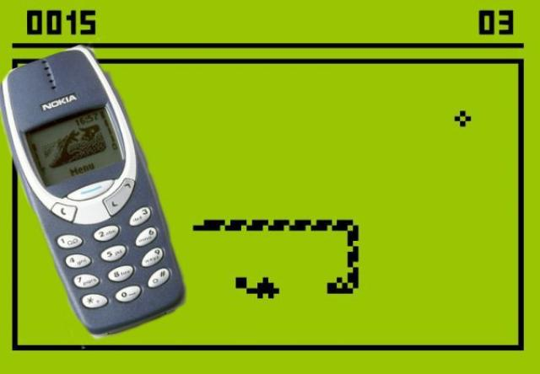
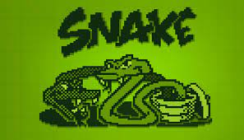
Exercício Prático
  Modelar clássico jogo do celular Nokia
Notes:
0

Slide 3
Exercício Prático
  Modelar o clássico jogo do celular Nokia
    Identificar as classes
    Identificar os atributos
    Identificar os relacionamentos
    Elaborar o diagrama de classes
Notes:
0

Slide 4
Exercício Prático
  Clonar o código do jogo Cobra a partir do github
    git clone –b main https://github.com/ftamberlini/cobra
Notes:
0

Slide 5
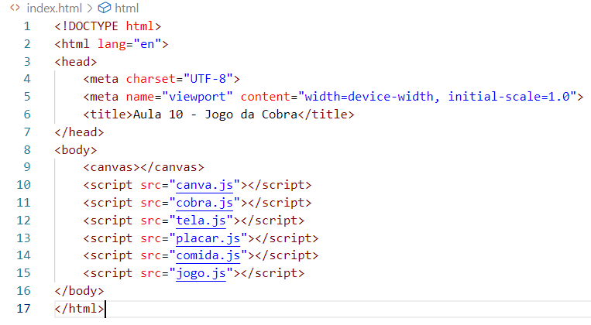
1º Passo – Criando index.html
  Criar o arquivo index.html de forma incremental.
  Preste atenção nas tags <canvas> e <script>
Notes:
0

Slide 6
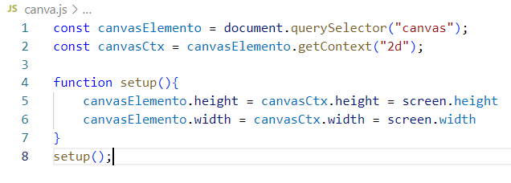
2º Passo – Criando canva.js
  Não se preocupe ainda com o código deste arquivo.
Notes:
0

Slide 7
O que é o Canvas ?
  Definição
    O <canvas> é um elemento HTML que pode ser usado para desenhar gráficos em tempo real, como linhas, formas, texto, e imagens. Ele atua como uma área de desenho que pode ser manipulada com JavaScript.
  Uso comum
    Criar gráficos dinâmicos, animações, jogos, visualizações de dados, e interfaces de usuário personalizadas.
  Elementos principais
    Elemento HTML <canvas> que fefine a área onde os gráficos serão renderizados. Fornece métodos e propriedades para desenhar e manipular gráficos dentro do elemento <canvas>
Notes:
0

Slide 8
O que é o Canvas ?
  Principais funcionalidades
    Desenho de formas: Retângulos, círculos, linhas, polígonos, etc.
    Manipulação de imagens: Carregar e manipular imagens, aplicar filtros, etc.
    Animações: Atualizar gráficos em uma taxa de quadros para criar movimento.
    Texto: Renderizar texto com várias fontes e estilos.
  Aplicações do Canvas
    Jogos: Muitos jogos simples para navegador são desenvolvidos usando o canvas.
    Visualizações de dados: Gráficos dinâmicos, como gráficos de barras, linhas e dispersão.
    Ferramentas de desenho: Aplicações que permitem aos usuários desenhar ou anotar imagens.
    Animações e efeitos visuais: Criação de efeitos visuais complexos, como partículas, sombras, e gradientes.
Notes:
0

Slide 9
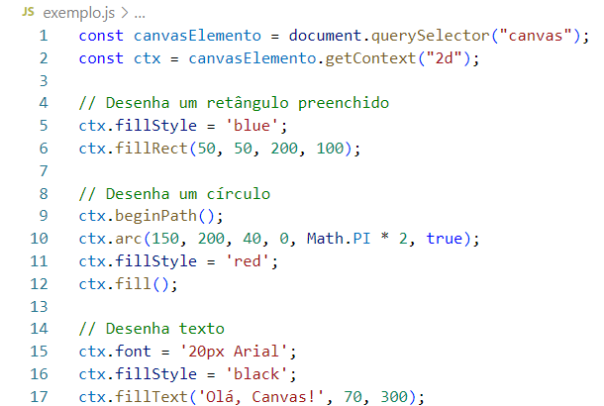
Exemplos
Notes:
0

Slide 10


Onde aprender mais ?
https://www.w3s.com/graphics/canvas_intro.asp
https://developer.mozilla.org/en-US/docs/Web/API/Canvas_API
Notes:
0

Slide 11
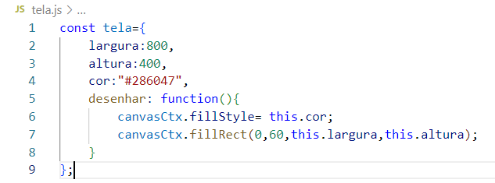
3º Passo – Criando tela.js
  Aqui já criamos nosso 1º objeto em JS
  Consegue identificar o nome do objeto, seus atributos e seu método?
Notes:
0

Slide 12
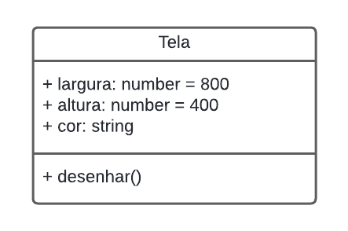
Representação em UML
  Aqui está a representação do nosso objeto em UML
Notes:
0

Slide 13
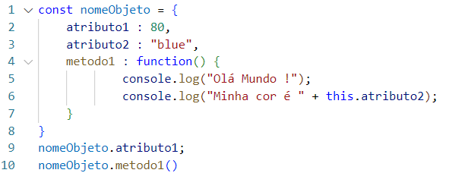
Trabalhando com objetos
  Como criar um objeto?
  Como acessar um atributo?
  Como executar um método?
Notes:
0

Slide 14
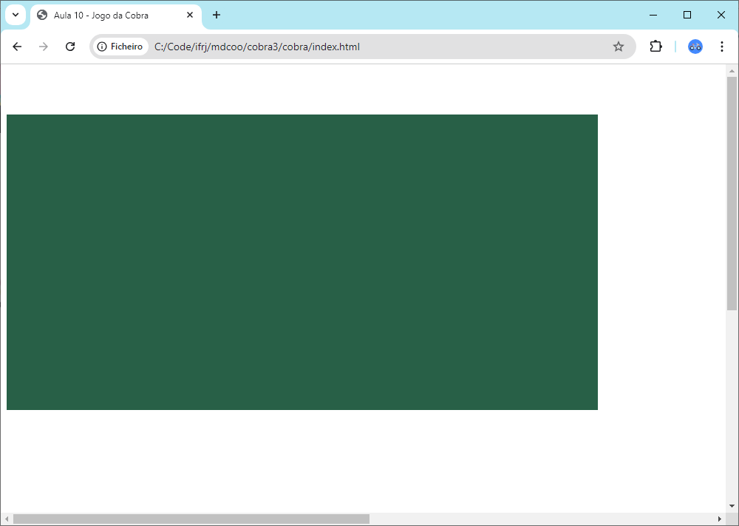
Visualizando o resultado
Notes:
0

Slide 15
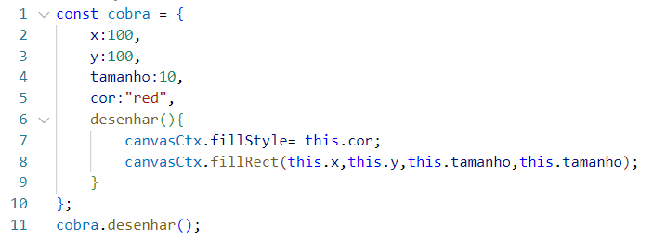
4º Passo – Criando cobra.js
  Aqui criamos a nossa 1ª versão do objeto cobra
Notes:
0

Slide 16
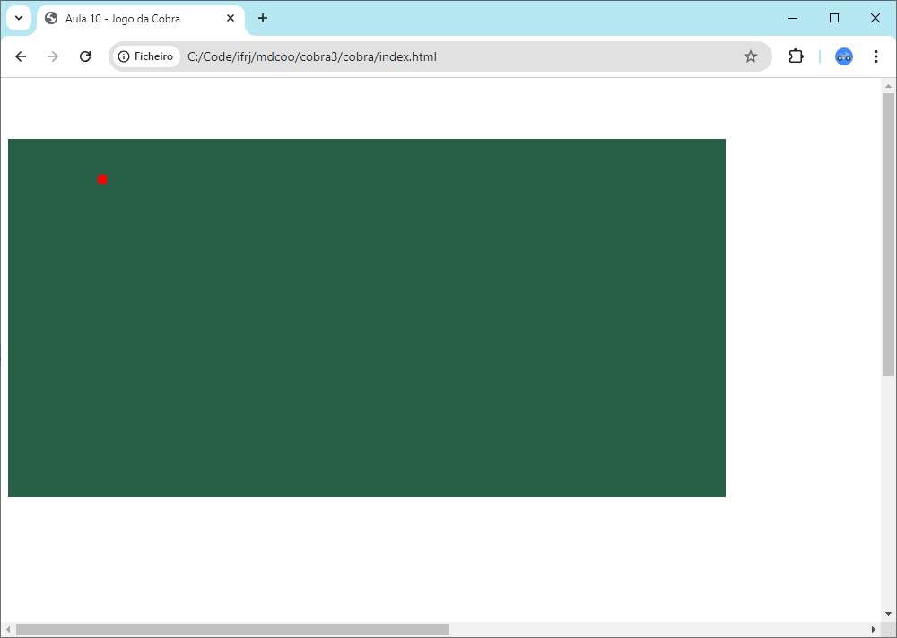
Visualizando o resultado
Notes:
0

Slide 17
Exercício 1
  Modifique o código do objeto cobra procedendo as seguintes alterações:
    Altere a cor da cobra
    Altere a posição da cobra
    Altere o tamanho da cobra
  * Lembrando que você poderá criar novos atributos ou métodos.
Notes:
0

Slide 18
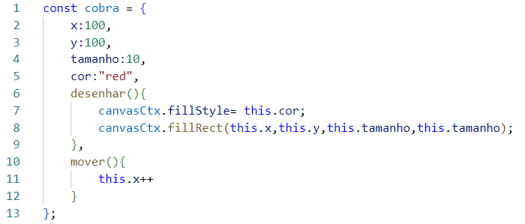
5º Passo – Alterando cobra.js
  Criando mais um método no objeto cobra
  Para onde a cobra vai?
Notes:
0

Slide 19
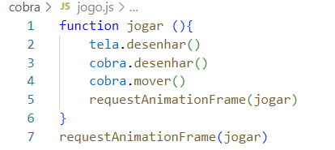
6º Passo – Criando jogo.js
  Criando a função jogo para executar os métodos de tela e cobra para desenhar o jogo na tela?
Notes:
0

Slide 20
Exercício 2
  Modifique o código do objeto cobra procedendo as seguintes alterações:
    Mover a cobra para esquerda, para cima e para baixo;
    Limitar o movimento da cobra apenas dentro da tela do jogo;
    Criar movimentos não retilíneos;
  * Lembrando que você poderá criar novos atributos ou métodos.
Notes:
0

Slide 21
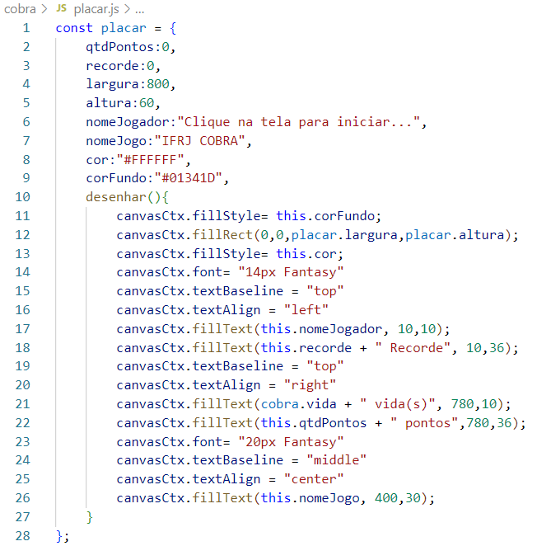
7º Passo – Criando Placar.js
  Criando o nosso objeto Placar
Notes:
0

Slide 22
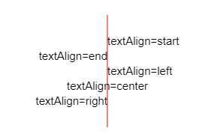
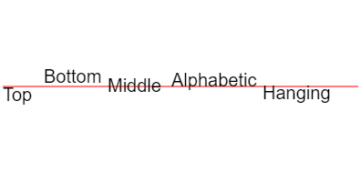
Canvas – textAlign - textBaseline
  Alinhamento e Base do Texto
Notes:
0

Slide 23


Usando Repositório
  O Git é um sistema de controle de versão distribuído amplamente utilizado no desenvolvimento de software.
  O GitHub é uma plataforma de hospedagem de código-fonte que usa o sistema de controle de versão Git
Notes:
0

Slide 24
Usando Repositório
  O Git é um sistema de controle de versão distribuído amplamente utilizado no desenvolvimento de software. Ele permite que múltiplos desenvolvedores trabalhem no mesmo projeto simultaneamente, rastreando todas as mudanças feitas no código-fonte.
  Controle de Versão: O Git mantém um histórico completo de todas as alterações feitas em um projeto, permitindo que os desenvolvedores voltem a versões anteriores do código se necessário.
  Distribuído: Cada desenvolvedor tem uma cópia completa do repositório em seu próprio computador, o que significa que eles podem trabalhar de forma independente e offline. As mudanças podem ser compartilhadas e sincronizadas posteriormente.
  Branching e Merging: O Git facilita a criação de ramificações (branches), permitindo que os desenvolvedores trabalhem em funcionalidades ou correções de bugs separadamente. As ramificações podem ser mescladas (merged) de volta ao repositório principal (master) quando estiverem prontas.
  Colaboração: Ferramentas de hospedagem de repositórios Git, como GitHub, GitLab e Bitbucket, facilitam a colaboração entre desenvolvedores, fornecendo funcionalidades adicionais como revisões de código, rastreamento de problemas e integração contínua.
  Eficiência e Velocidade: O Git foi projetado para ser rápido e eficiente, mesmo com grandes projetos de software.
Notes:
0

Slide 25
Usando Repositório
  Principais comandos:
  git init: Inicializa um novo repositório Git.
  git clone <url>: Clona um repositório remoto para o seu computador local.
  git add <arquivo>: Adiciona um arquivo ao próximo commit.
  git commit -m "mensagem": Salva as alterações adicionadas com uma mensagem descritiva.
  git push: Envia os commits locais para um repositório remoto.
  git pull: Atualiza o repositório local com as mudanças do repositório remoto.
Notes:
0

Slide 26
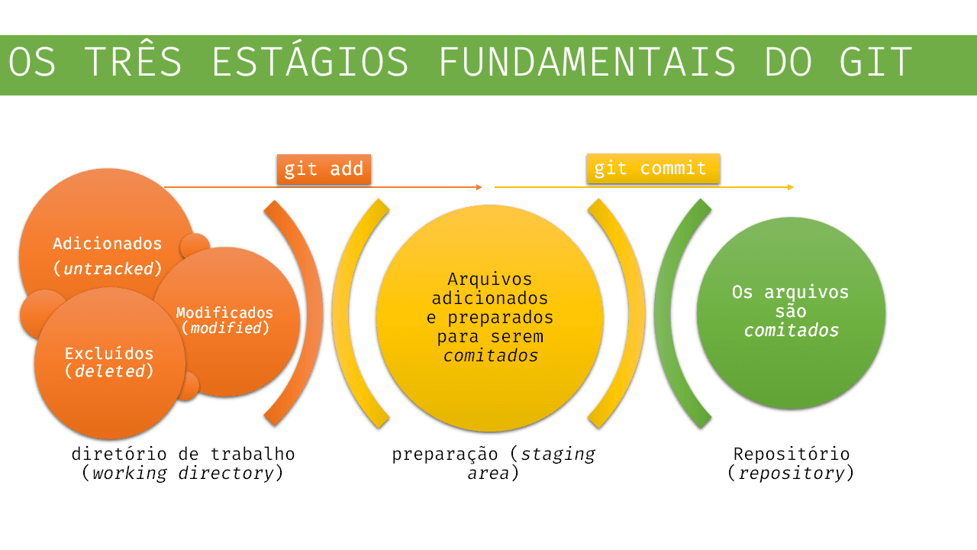
Usando Repositório
Notes:
0

Slide 27
Criando uma conta
  O GitHub é uma plataforma de hospedagem de código-fonte que usa o sistema de controle de versão Git. Ele oferece um conjunto de ferramentas para colaboração no desenvolvimento de software, permitindo que desenvolvedores trabalhem juntos em projetos de qualquer lugar do mundo.
  Repositórios: No GitHub, os projetos são armazenados em repositórios (repos), que contêm todos os arquivos do projeto, bem como o histórico completo de alterações. Os repositórios podem ser públicos (acessíveis a qualquer pessoa) ou privados (acessíveis apenas a colaboradores específicos).
  Forks e Pull Requests:
    Fork: Um fork é uma cópia de um repositório que você pode modificar sem afetar o original. Isso é útil para colaborar em projetos open-source, permitindo que você faça alterações e experimente sem interferir no repositório principal.
    Pull Request: Um pull request é uma solicitação para que suas alterações sejam revisadas e, possivelmente, mescladas no repositório original. É uma maneira central de colaborar e revisar o código.
  Issues: O GitHub oferece um sistema de rastreamento de problemas (issues), onde os usuários podem relatar bugs, solicitar novas funcionalidades e discutir aspectos do projeto. Isso ajuda a organizar e priorizar o trabalho no projeto.
Notes:
0

Slide 28
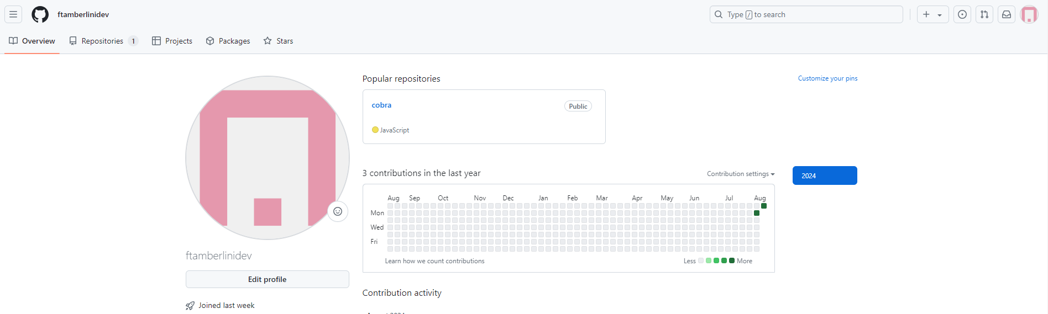
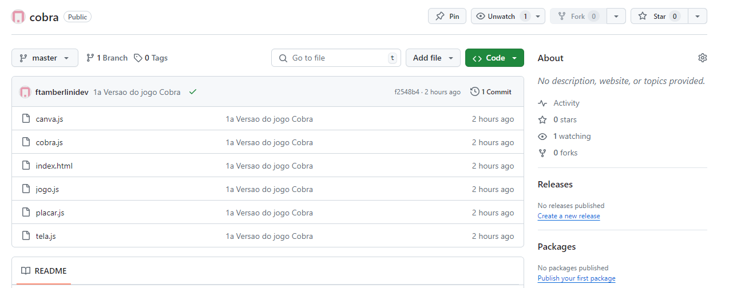
Criando uma conta
Notes:
0

Slide 29
Usando o git
  Depois de ter criado uma conta e um repositório, executar os seguintes comandos no git bash
  Criar o diretório do projeto via shell do SO
  Dentro do diretório do projeto, inicializar um novo repositório Git através do comando git init
  Configurar os usuário e ambiente remoto no Git através dos comandos abaixo:
    git config --local user.name “SEU USUARIO NO GITHUB”
    git config --local user.email “SEU EMAIL NO GITHUB”
    git remote add origin “URL COMPLETA DO GITHUB COM REPOSITÓRIO”
  Incluir todos os arquivos do projeto no área “Preparatória” via comando git add <arquivo>
  Incluir todos os arquivos no repositório local via comando git commit -m "mensagem"
  Exportar para o repositório na nuvem do Github via comando git push –u origin master
Notes:
0

Slide 30
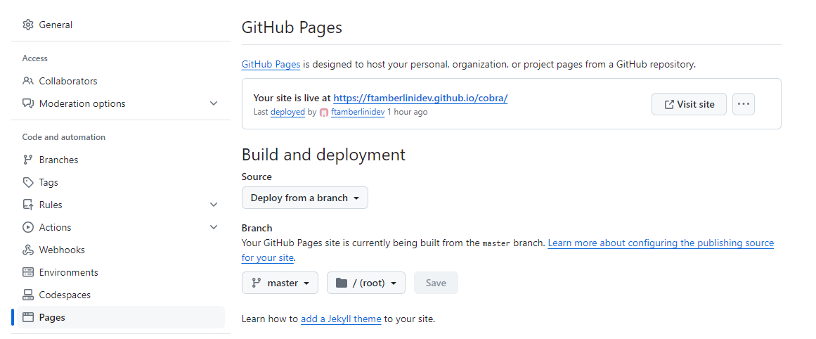
Usando o github
Notes:
0

Slide 31
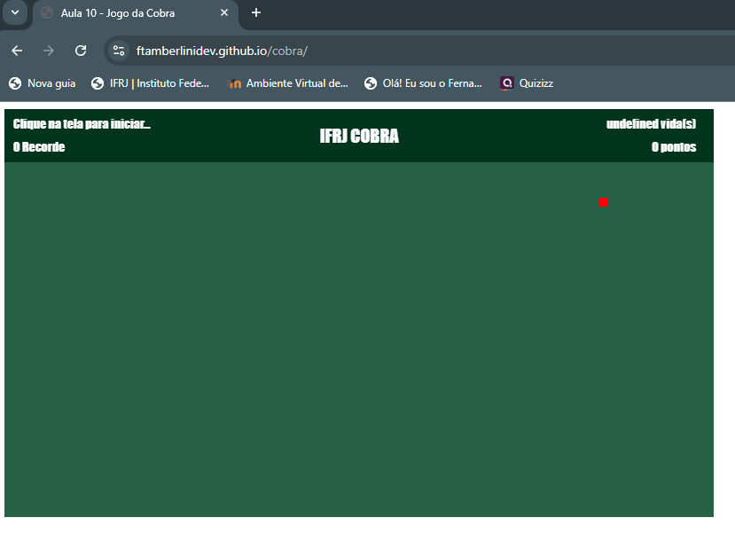
Hospedando no Github
Notes:
0

Slide 32

Dúvidas?
Dúvidas?
c
fernando.alves@ifrj.edu.br
ftamberlini.dev.br

